Slide 1

Методичне об’єднання вчителів іноземних мов

Slide 2
Наше педагогічне кредо:
"Учитель не той хто вчить, а той у кого вчаться”.
Наш девіз:
"Навчання повинно бути цікавим”.
Ми хочемо: щоб наш ліцей став острівцем людяності і гуманізму, творчості і постійного пошуку, щоб його випускники на все життя засвоїли: якщо хочеш стати щасливим, то слідуй золотому правилу: розум у голові, щирість у серці, здоров’я у тілі.
Наше завдання: зрозуміти кожну особистість та виявити до неї повагу. Наша робота спрямована на те, щоб кожен учень міг оволодіти мовними навичками; поповнити знання у сферах які цікаві йому і розкривають йому нові горизонти пізнання.

Slide 3
Головні завдання методичного об’єднання учителів англійської мови Здолбунівського ліцею № 6
- Забезпечення виконання навчальних програм та Держстандарту початкової, базової та повної загальної середньої освіти;
- Підвищення фахової майстерності кожного вчителя, розвиток творчого потенціалу, супервізія та методична підтримка один одного для покращення результатів навчально-виховного процесу та реалізації концепції НУШ;
- Формування в учнів ключових компетенцій та мотивації до навчання, розвиток вміння використовувати іноземну мову як інструмент у діалозі культур і цивілізацій сучасного світу;
- Сприяти формуванню безпечного освітнього середовища та позитивного психологічного клімату на уроках іноземної мови;
- Продовжувати вивчати, освоювати та впроваджувати в навчальний процес сучасні освітні технології з метою підвищення ефективності навчання англійської мови;
- Вивчати, узагальнювати та запроваджувати елементи передового педагогічного досвіду колег;
- Поєднувати навчальну роботу на уроках з позакласною роботою з метою підвищення вмотивованості вивчення англійською мовою, стимулювати обдарованих учнів до участі в конкурсах, олімпіадах та інших заходах;
- Впровадження в роботі вчителів інноваційних технологій навчання, здоров’язберегаючих технологій, компетентністного, особистісно-зорієнтованого підходу у викладанні предметів та у позаурочній діяльності ;
- Здійснювати якісну підготовку учнів старших класів до незалежного тестування з використанням автентичних матеріалів, тестових та інформаційних технологій;

Slide 4
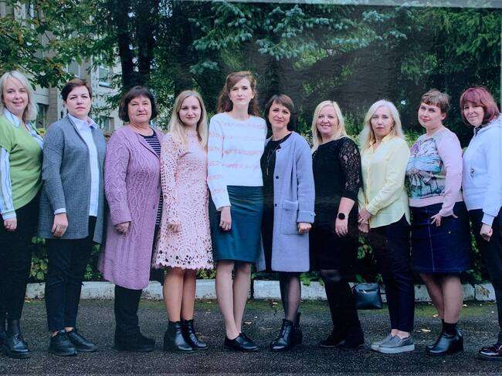
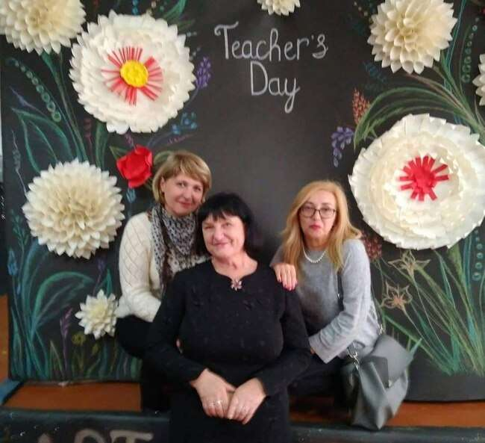
Загальні відомості про вчителів

Slide 5
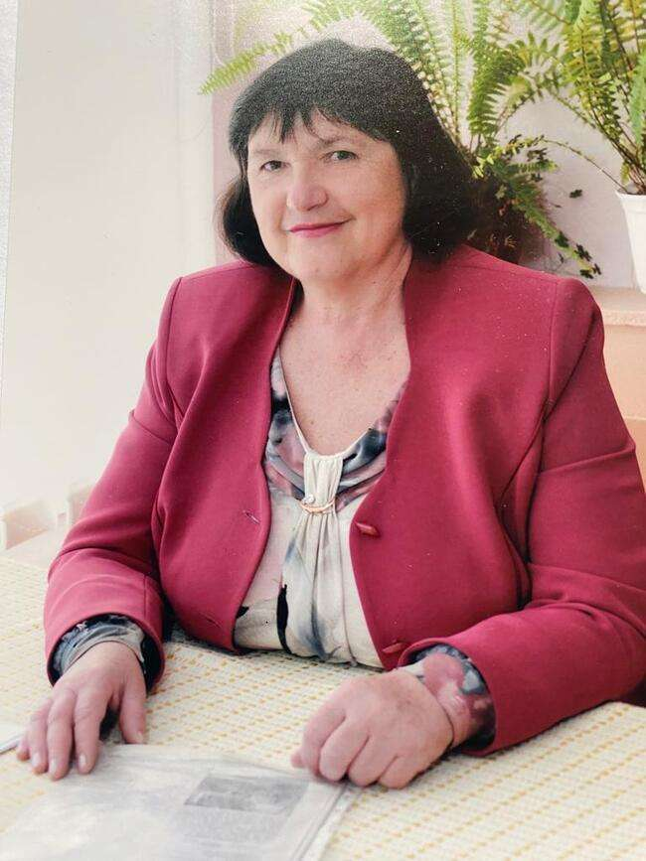
Мірковець Галина Дмитрівна
Педагогічне кредо
«Відкрий в кожній дитині душу творця.
Дай їй змогу пробудитися й розквітнути»
В.О. Сухомлинський
Дата народження: 13.09.1958
Освіта: вища
Загальний педстаж: 41 рік
Учитель англійської мови
В яких класах працює: 1, 3, 7, 8, 10
Звання: старший вчитель
Проблема, над якою працює: Використання пошуково-творчих завдань на уроках англійської мови з метою формування соціокультурної компетенції учн

Slide 6
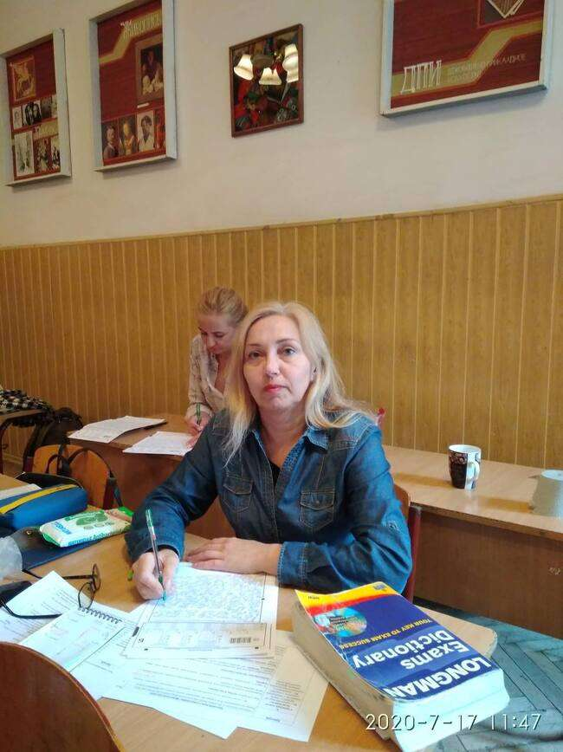
Остапук Руслана Валентинівна
Педагогічне кредо:
The mediocre teacher tells,
The good teacher explains,
The superior teacher demonstrates,
The great teacher inspires
William Word
Дата народження: 04.02.1968
Освіта: вища
Загальний педстаж: 32 роки
Учитель англійської та німецької мов
В яких класах працює: 6, 7, 8, 9
Звання: вчитель-методист

Slide 7
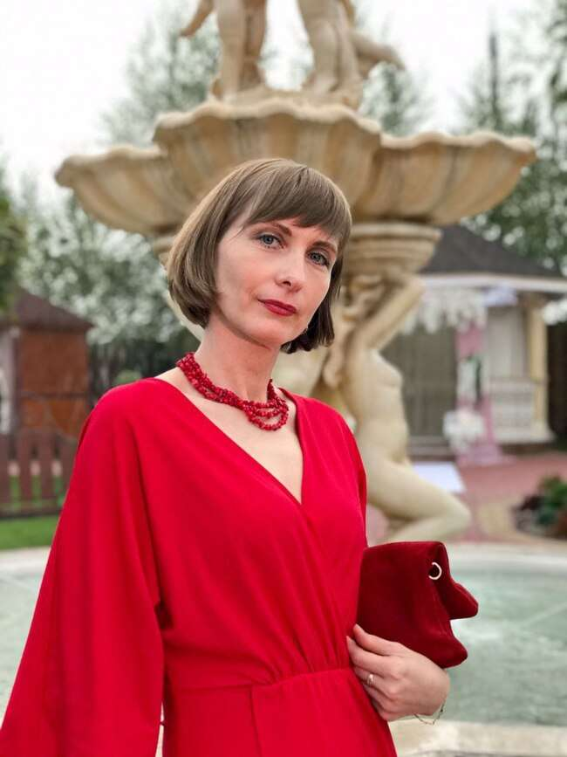
Моргун Віта Віталіївна
Педагогічне кредо:
Who stops learning himself, stops being a teacher.
Дата народження: 02.11.1981
Освіта: вища
Загальний педстаж: 19 років
Учитель англійської та німецької мов
В яких класах працює: 1,4 8,9,10, 11
Категорія: вища
Проблема, над якою працює: Самореалізація особистості шляхом впровадження інтерактивних методів роботи у навчально-виховний процес на уроках іноземної мови.

Slide 8
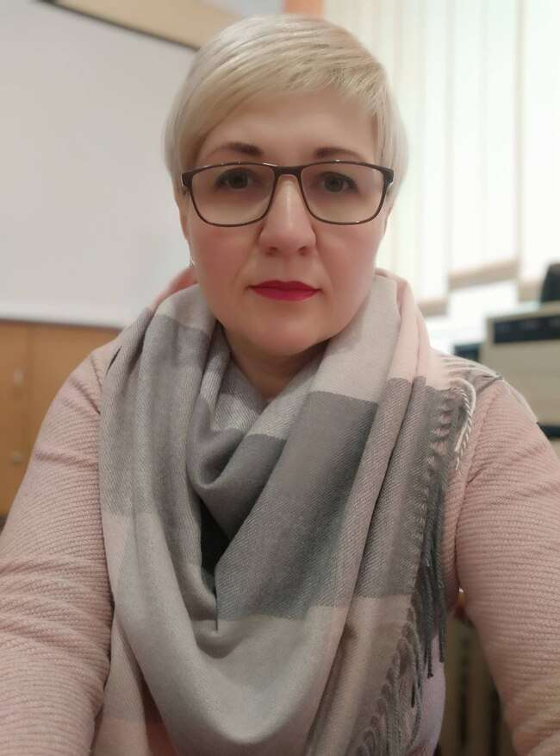
Панасюк Оксана Миколаївна
Педагогічне кредо:
Задоволення відчуєте від знань,
Знання розширять можливості,
Можливості приведуть до успіху.
Дата народження: 05.02.1980
Освіта: вища
Загальний педстаж: 22 роки
Учитель англійської мови
В яких класах працює: 5-8
Категорія: вища
Проблема, над якою працює: "Формування соціокультурної компетенції на уроках англійської мови".

Slide 9
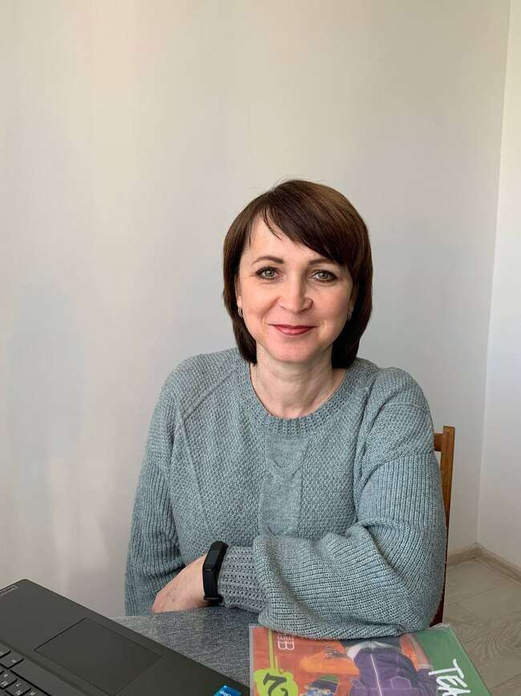
Сірочук Інна Володимирівна
Педагогічне кредо:
Учитель не той, хто вчить, а той, у кого вчаться.
Дата народження: 29.06.1980
Освіта: вища
Загальний педстаж: 22,5 роки
Учитель англійської мови
В яких класах працює: 5,7,9,10,11
Категорія: вища
Проблема, над якою працює:
Впровадження інтерактивних технологій на уроках англійської.

Slide 10
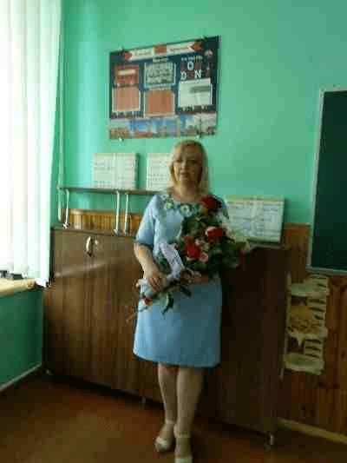
Данилюк Ірина Ігорівна
Педагогічне кредо:
Учитель, який хоче мати високі результати навчання, повинен знати стилі пізнання своїх учнів, покладати це в основу організації спільної діяльності педагога і школярів на уроці
В. Сухомлинський
Дата народження: 1980
Освіта: вища
Загальний педстаж: 23 роки
Учитель англійської мови
В яких класах працює: 5,7,9
Категорія: вища
Проблема, над якою працює: Мотивація навчальної діяльності – шлях до підвищення мовленнєвої компетентності учнів на уроках англійської мови

Slide 11
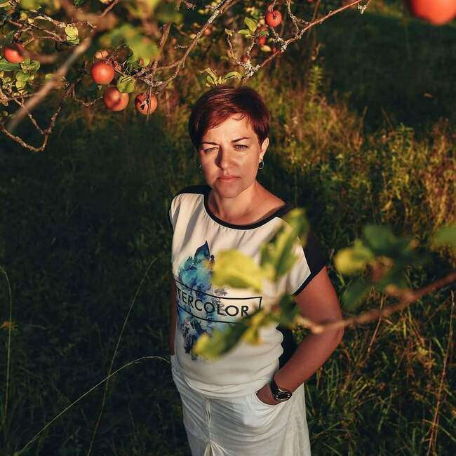
Домащук Ірина Вікторівна
Педагогічне кредо:
«I never teach my students. I only provide the conditions in which they can learn».
A. Einstein
Дата народження: 30.08.1979
Освіта: вища
Загальний педстаж: 21 рік
Учитель англійської мови
В яких класах працює: 2,3,5,7,10
Категорія: вища
Проблема, над якою працює: Методи ефективного викладання граматичного і лексичного матеріалу як основної складової успішного оволодіння іноземною мовою

Slide 12
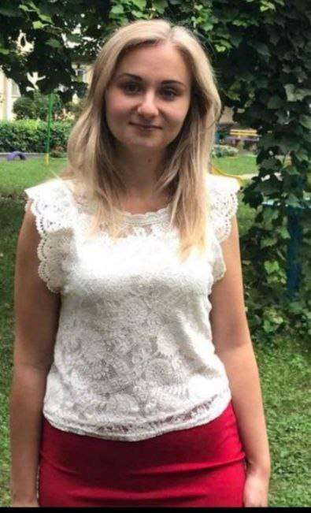
Кличко Анастасія Олексіївна
Педагогічне кредо:
Навчати та виховувати потрібно так, щоб у кожному дитячому серці запалити вогник пізнання, мислення, добра.
Дата народження: 19.05.1992
Освіта: вища, магістратура.
Загальний стаж - 5 років. Вчитель англійської мови.
В яких класах працює: 2 – 6
Категорія: друга
Проблема, над якою працюю: "Формування іншомовної комунікативної компетенції як умова самореалізації в сучасному житті".

Slide 13
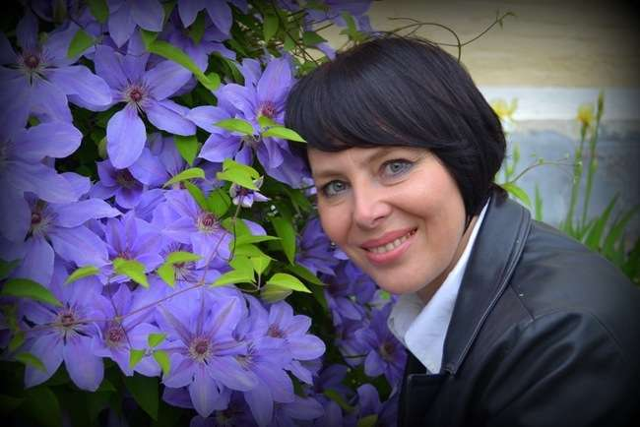
Петриченко Віта Андріївна
Педагогічне кредо:
Мої учні будуть дізнаватись нове не від мене, вони будуть відкривати це нове самостійно. Моя основна задача - допомогти їм розкритися
М. Песталоцці
Дата народження: 29.04.1970
Освіта: вища
Загальний педстаж: 23 роки 9 місяців
Предмет, який викладає: англійська мова
В яких класах працює: 5-Г, 6-Г, 8-Д, 9-Д, 11-А
Категорія: вища
Звання: старший вчитель
Проблема, над якою працює: Рольова гра на уроках англійськоі мови як елемент комунікативного та особистісно-орієнтованого підходів до вивчення іноземної мови

Slide 14
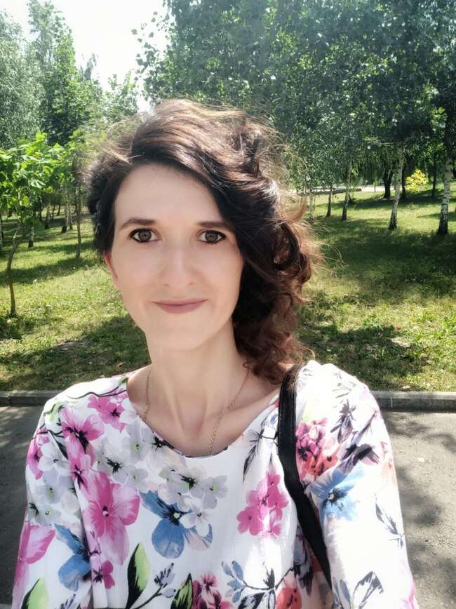
Степановська Іванна Вікторівна
Педагогічне кредо:
Вміння знаходити обдарованих та здібних дітей - талант. Вміння їх вирощувати - мистецтво. Але найважливішим є любов до дитини.
Освіта: вища
Загальний педстаж: 8 років 9 місяців
Класи: 5-6
Рік атестації: 2023
Категорія: друга
Проблема над якою працює: Застосування принципу наочності у процесі навчання англійської мови

Slide 15
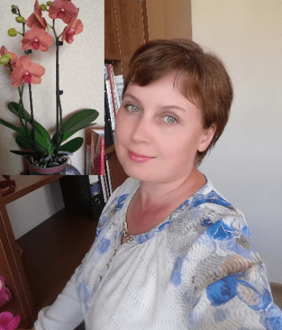
Мусоріна Інна Володимирівна
Педагогічне кредо:
Кожна дитина талановита і завдання вчителя - розкрити цей талант і створити умови для розвитку та самореалізації
Дата народження: – 27.03.1980
Освіта: вища
Загальний педагогічний стаж: 12 років
Працює в класах: 4 , 5, 6, 11
Категорія: перша
Проблема над якою працює: Мультисенсорний метод як засіб формування комунікативної компетентності на уроках англійської мови»

Slide 16
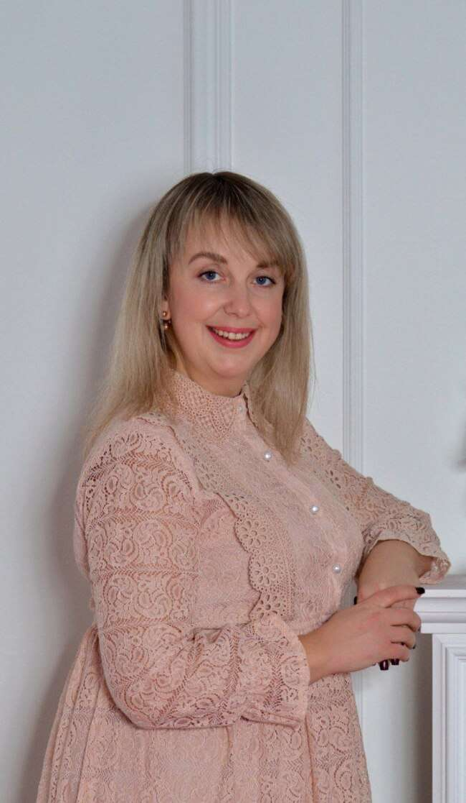
Прончук Юлія Миколаївна
Педагогічне кредо:
Сам учись якщо хочеш навчати інших
Дата народження: 25.12.1990
Освіта: вища
Стаж: 10 років
Предмет який викладає: англійська мова
Викладає у 1-4 класах
Категорія: друга
Проблема над якою працює: Використання інтернету та технічних засобів на уроках англійської мови для формування ключових компетентностей учнів

Slide 17
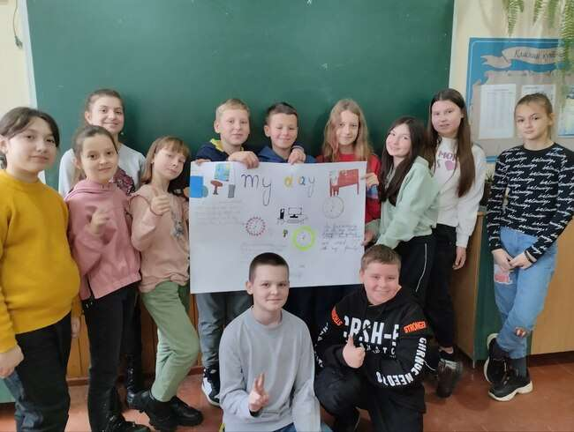
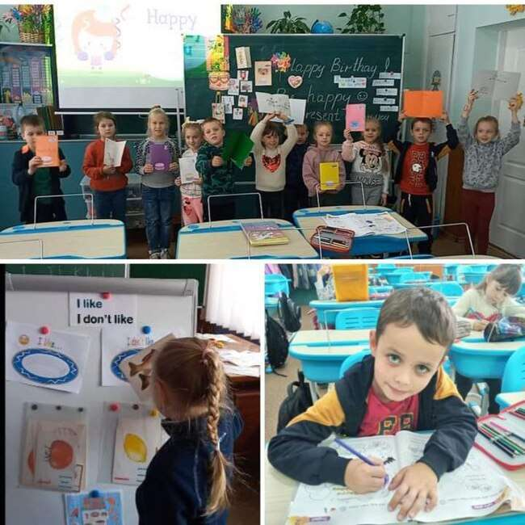
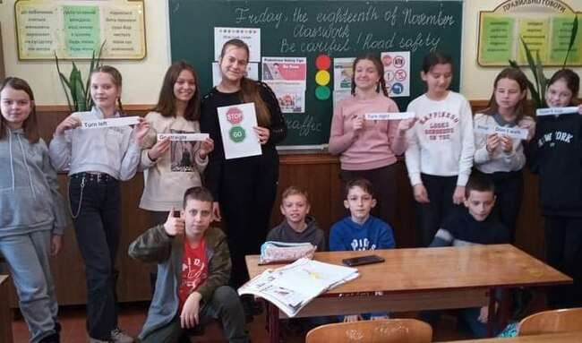
Мало знати, потрібно й викорисовувати
Мало бажати, потрібно й робити
Й.В. Гете

Slide 18
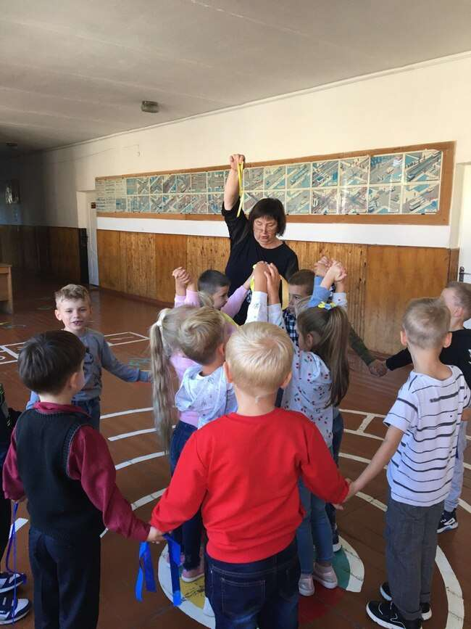
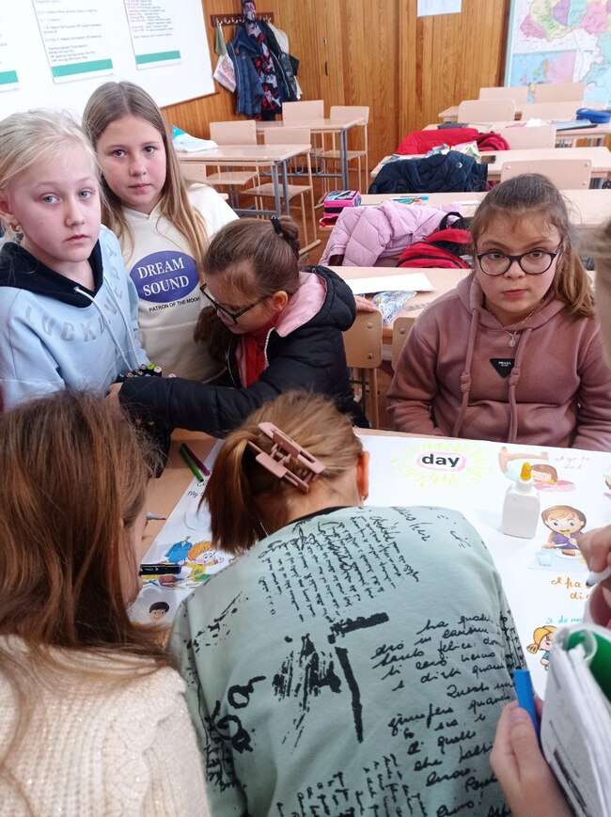
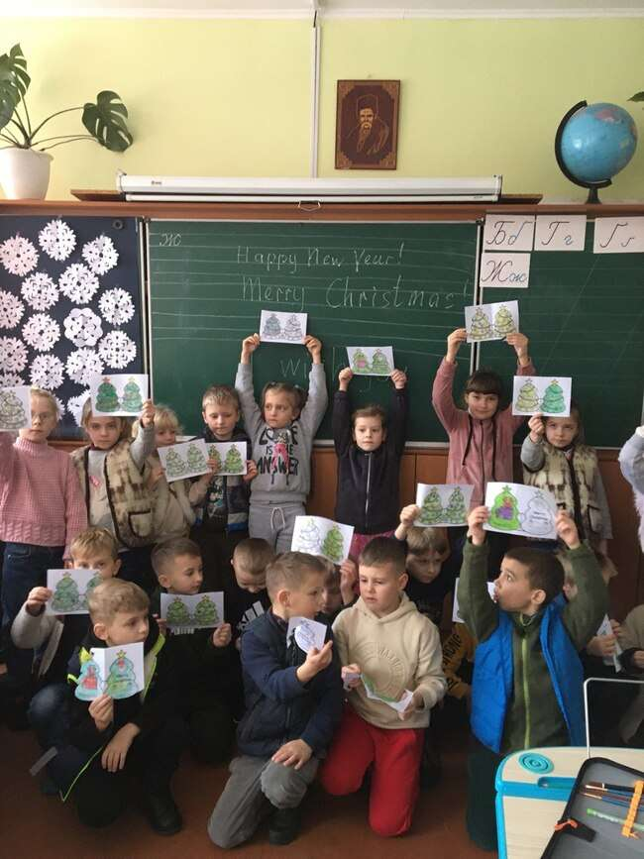
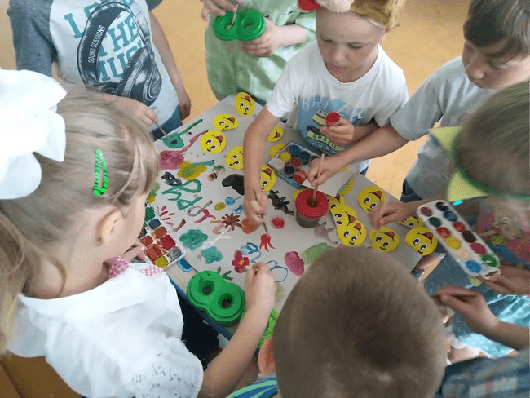

Slide 19
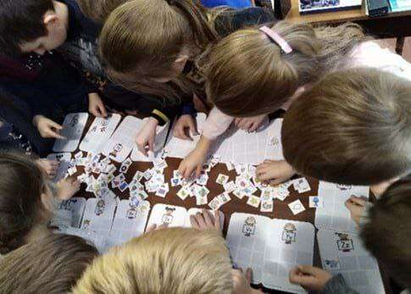
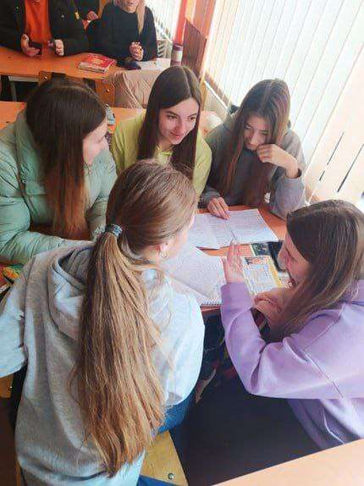
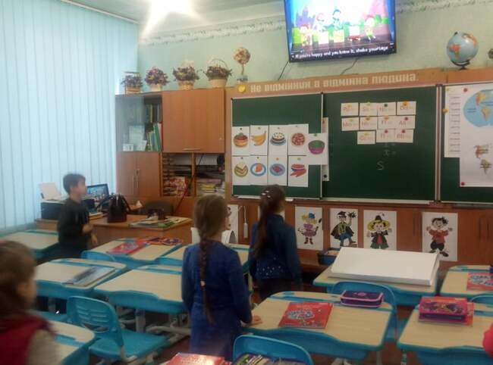

Slide 20
